Slide 1
WATT ELSE - NETWORK FOR A DYNAMIC ACTORS INVOLVED IN THE TRANSITION OF COMPETENCES IN THE ENERGY FIELD FACING LEARNING CHALLENGES IN EUROPE
Transnational Meeting TM#2
Bratislava - Slovacia
29-31 Ianuarie 2020
1/15
2019-1-FR01-KA202-062503

Slide 2
Obiectivele proiectului
Adoptarea metodologiei Uniunii Europene cu privire la managementul proiectelor
Cunoașterea aprofundată a evoluției locurilor de muncă în vederea asigurării unei mai bune inserții sociale
Crearea unei hărți la nivel european a locurilor de muncă și a competențelor din domeniul energetic
2019-1-FR01-KA202-062503

Slide 3
Sarcinile partenerilor din proiect
Fiecare partener va asigura:
O diagnoză a locurilor de muncă din domeniul energetic al regiunii
O descriere a competențelor profesionale a joburilor din domeniul energetic al regiunii
Organizarea unei conferințe cu persoane competente din domeniul public, privat, al sindicatelor, universitar, preuniversitar și al organizațiilor de formare profesională
Diseminarea informațiilor
2019-1-FR01-KA202-062503

Slide 4
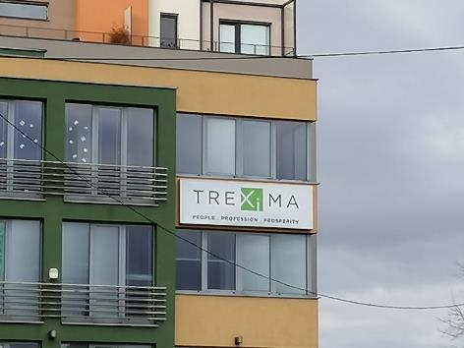
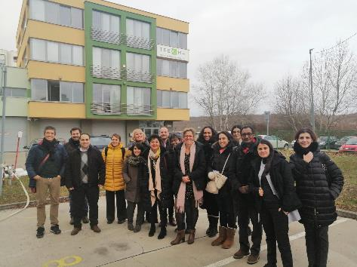
TREXIMA, Bratislava Partener in proiectul Erasmus+ WATT ELSE
2019-1-FR01-KA202-062503

Slide 5
12 parteneri din 7 țări
MIFE of Territory of Belfort, Franța – Coordonator
Cite des Metiers, La Reunion, Franța
Consorci de la Ribera, Spania
EDF – Electricity of France
EnAIP – Ente Acli Instrutzione Profesionale Piemonte, Italia
HOU – Hellenic Open University, Grecia
Horizon Reunion (SPL – Local public company)
ISJ – Inspectoratul Școlar Județean Iași, România
ITS Energie Piemonte, Italia
KTH – (royal university), Suedia
TREXIMA, Slovacia
UTBM – University of Technology Belfort – Montbeliard, Franța
2019-1-FR01-KA202-062503

Slide 6
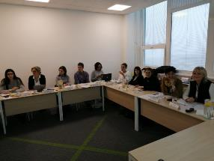
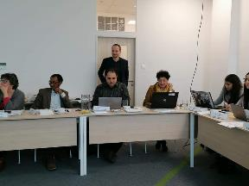
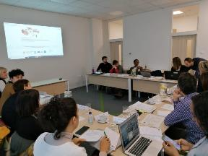
Programul reuniunii transnaţionale de la Bratislava
Miercuri, 29 ianuarie 2020
Prezentarea proiectului ISTP a partenerului gazdă, Trexima
Reiterarea obiectivelor proiectului WATT ELSE şi a sarcinilor fiecărui partener
Prezentarea rezultatelor fiecărei ţări la chestionarele aplicate instituţiilor de formarea, autorităţilor publice şi firmelor
Vizită la Agenţia Naţională pentru Energie şi inovaţie
2019-1-FR01-KA202-062503

Slide 7
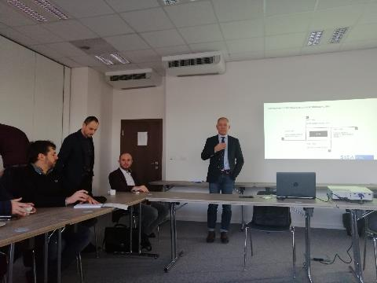
Programul reuniunii transnaţionale de la Bratislava
Joi, 30 ianuarie 2020
Prezentarea unui proiect Erasmus + al partenerului gazdă, Trexima
Stabilirea elementelor legate de raportul sintetic privind rezultatele chestionarelor ce trebuie trimise fimei de statistică TREXIMA
Workshop privind identificarea competenţelor şi descrierea ocupaţiilor din domeniul energetic în fiecare ţariă participantă la proiect
Stabilirea obiectivelor pentru următoarea întâlnire din 27-28 mai 2020 de la Iaşi
Vizită la Universitatea Tehnică din Bratislava
2019-1-FR01-KA202-062503

Slide 8
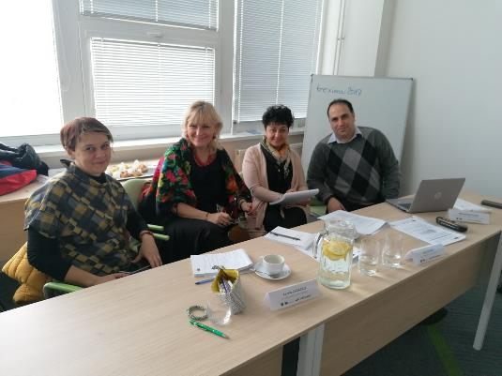
Programul reuniunii transnaţionale de la Bratislava
Vineri, 31 ianuarie 2020
Schimb de experienţă bilaterală între coordonatator şi parteneri privind aşteptările proiectului
Feedback
2019-1-FR01-KA202-062503

Slide 9
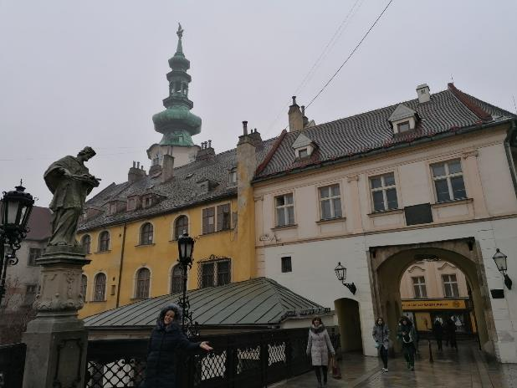
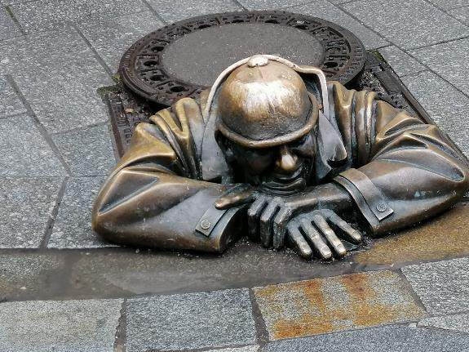
Bratislava, Slovacia
2019-1-FR01-KA202-062503

Slide 10
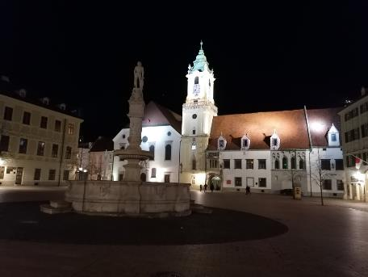
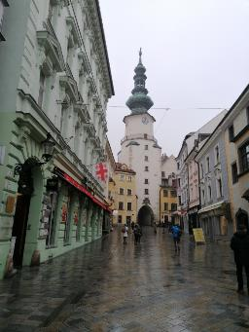
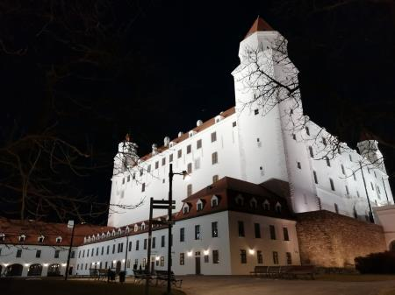
Bratislava, Slovacia
2019-1-FR01-KA202-062503

